Slide 1
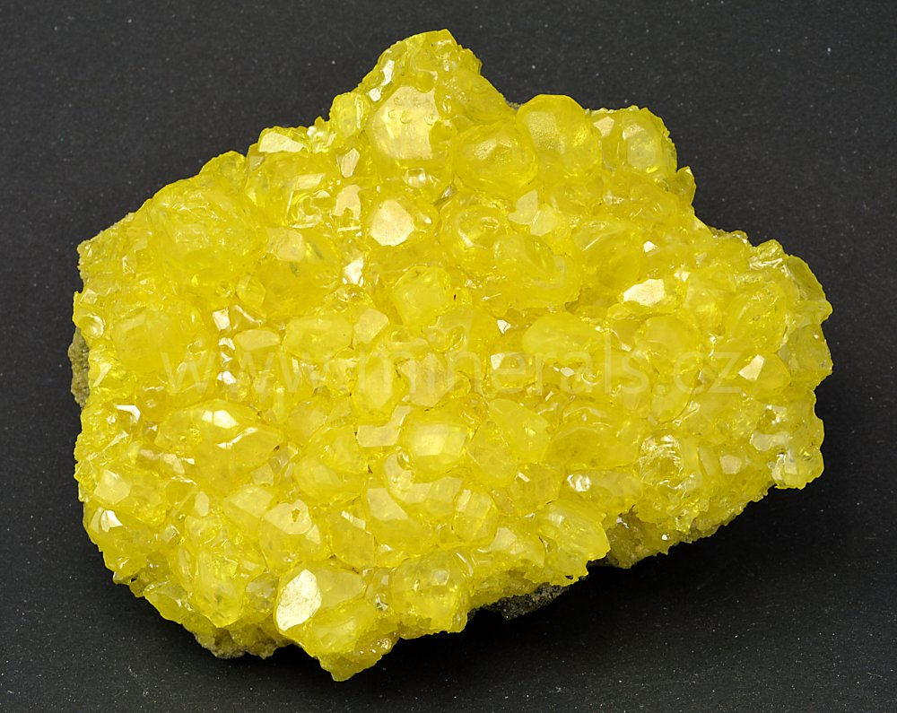
SÍRA
Jakub Medvec

Slide 2

₁₆S[₁₀Ne]3s²3p⁴
16.sk, 3 perióda, chalkogény, žltá kryštalická látka
do stabilnej el. konfigurácie vzácneho plynu chýbajú 2 elektróny
Tvorí anióny s^{-ll}

Slide 3
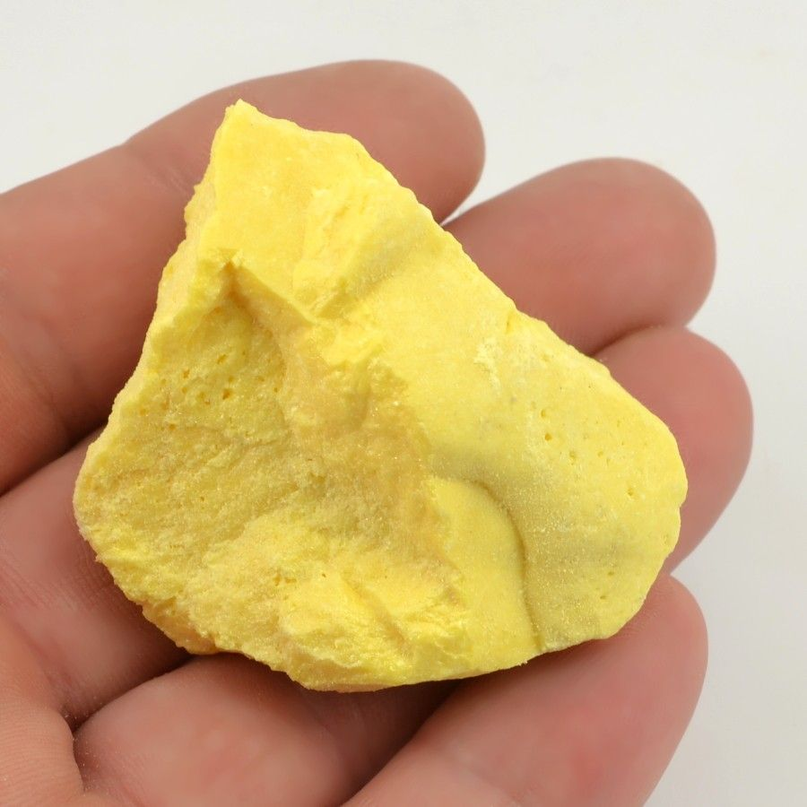
Alotropické modifikácie
Kryštalické formy - α-síra- kosoštvorcová
- β-síra- jednoklonná
Amorfné formy - sírny kvet- jemný prášok
- plastická síra

Slide 4
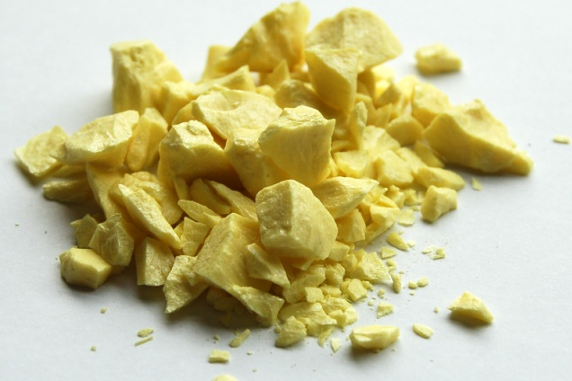
Vlastnosti
Nerozpustná vo vode (rozpustná v org. rozpúšť.)
Pomerne stála, vysoko reaktívna
V prírode sa vyskytuje v elementárnej forme, v zlúčeninách (sulfidy, sírany, H₂S)
Biogénny prvok, vzniká rozkladom bielkovín
Súčasť AMK, B, vitamínov, hormónov

Slide 5
FeS₂= pyrit
ZnS= sfalerit
Cu₂S= chalkozín
CuFeS₂= chalkopyrit
PbS= galenit
HgS= rumelka, cinabarit
BaSO₄= baryt
CaSO₄.2H₂O= sadrovec
Na₂SO₄.10H₂O= Glauberova soľ

Slide 6
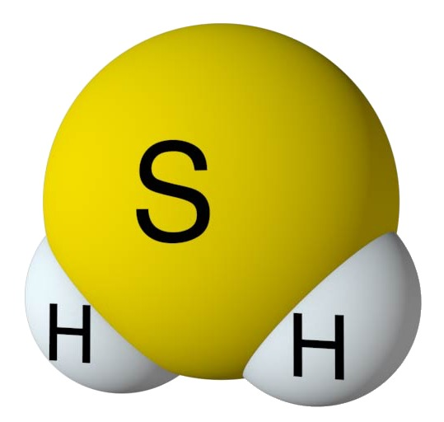
H₂S
Sírovodík, bezfarebný nepríjemne zapách. plyn
Veľmi toxický, dobre rozpustný vo vode
2 rady solí: HS⁻², S^{-ll}
Má redukčné účinky
Používa sa v analytickej chémii
Zrazeniny sú málo rozpustné vo vode
Vo vode sú rozpustné: sulfidy alk. k., alk. zemín, (NH₄)₂S
Na dôkaz sa používa plynný H₂S

Slide 7
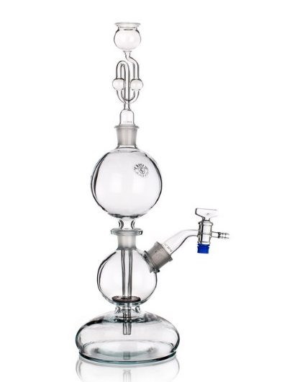
Príprava H₂S
V Kippovom prístroji
FeS+HCl→FeCl₂+H₂S

Slide 8
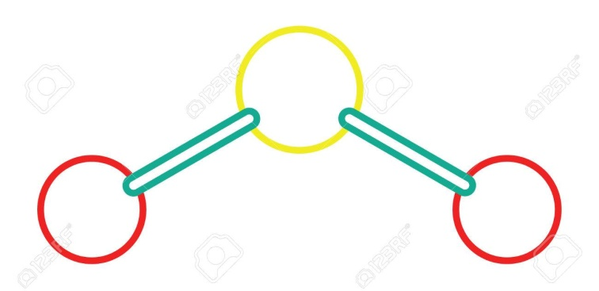
SO₂
Bezfarebný, toxický plyn štipľavého zápachu
Vyvoláva kašeľ, smrť (>0,1)
Atóm síry je tu 4-väzbový
Nežiadúca zložka ŽP – kyslé dažde, vznik pražením rúd, horením
Má OX. aj redukčné vlastnosti

Slide 9
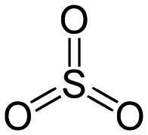
SO₃
Pevná látka s polymernou štruktúrou
Síra v molekule je 6-väzbová
Silne hygroskopický
Má OX. účinky

Slide 10
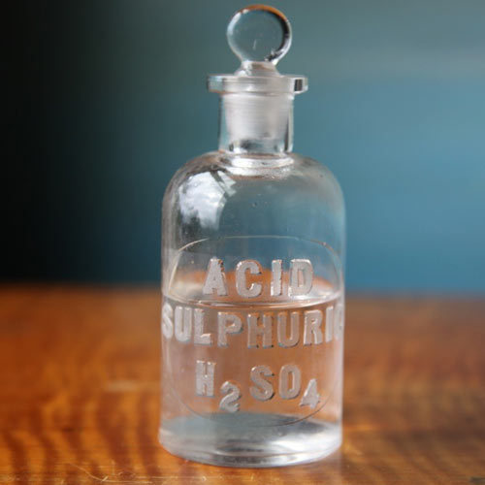
H₂SO₄
Bezfarebná olejovitá kvapalina, silná K
Silné dehyhratačné účinky, leptá, žieravina
Priemyselná výroba

Slide 11

ĎAKUJEM ZA POZORNOSŤ

